Slide 1
Tableur
Notes:
Nouveau : on insiste sur la partie formation

Slide 2
TablEUR
Exemple de données tabulées
  Liste d’adhérents, d’ouvrages
  Agenda
  Sondage
  …
Principales fonctionnalités
  Manipuler des « gros » fichiers
  Calculs, Formules, Fonctions
  Tableaux croisés dynamiques
  Graphes
  Publipostage
  → Objectif principal 3 TDs sur le tableur

Slide 3
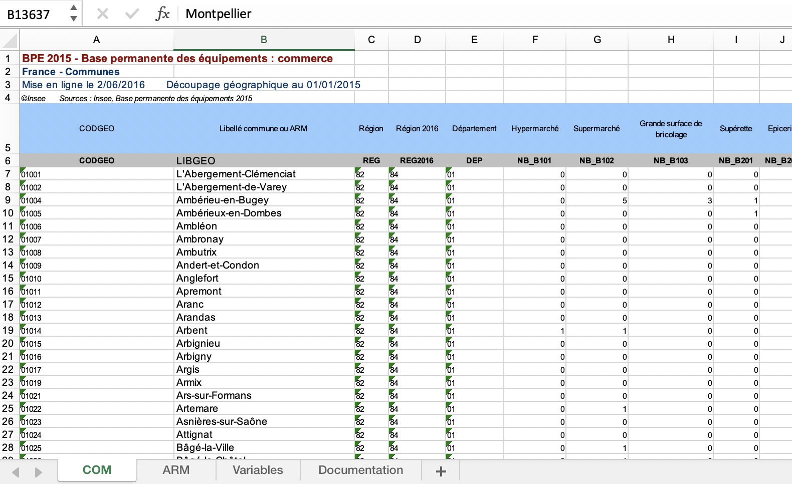
Vocabulaire
Feuille de calcul : ensemble de cellules : COM

Slide 4
Vocabulaire
Classeur = document, ensemble de feuilles de calcul

Slide 5
Vocabulaire
Colonne = Ensemble de cellules : A

Slide 6
Vocabulaire
Ligne = Ensemble de cellules : 26

Slide 7
Vocabulaire
Cellule = intersection d’une colonne et d’une ligne : A26

Slide 8
Vocabulaire
Plage = plusieurs cellules adjacentes ou non adjacentes

Slide 9
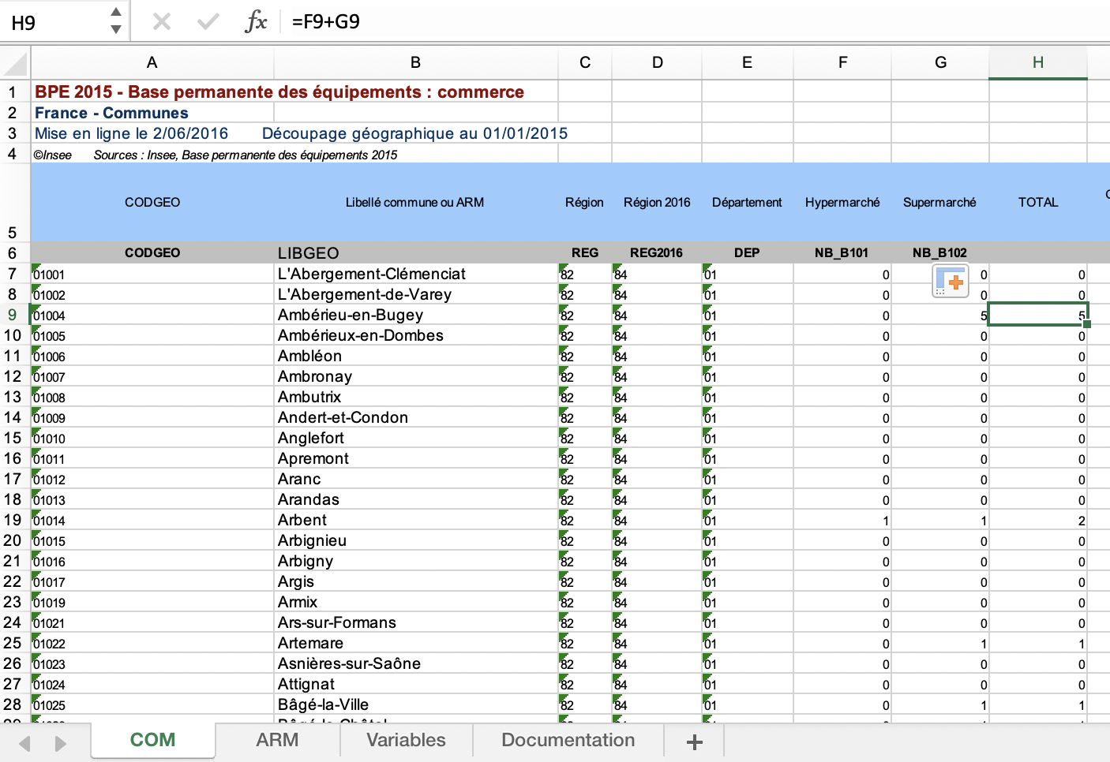
Vocabulaire
Barre de formule
Cellule sélectionnée contenant le résultat
Référence

Slide 10
Contenus des cellules
2 types de contenus :
  Des nombres
    Des entiers et des nombres réels
  Du texte
    Il commence par tout sauf l'un des symboles + - = @
    Sert aux titres et en-têtes de lignes et de colonnes

Slide 11
Mise en forme des cellules
2 types de mises en forme :
  associée à la cellule
    En gras, centrée, etc.
    En couleur, avec une bordure, etc.
  associée au type du contenu
    Seuls les nombres ont différents formats
    Pourcentage, monétaire, date, heure, etc.

Slide 12
